Slide 1

IGAWorks
BIG DATA COMPETITION
CTR Prediction
팀명: 한강수
팀원: 김연강, 이승한, 차수만

Slide 2
목차
01
Introduction
데이터 소개 & EDA
02
Data Preprocessing
변수 선택
03
Modeling
DeepFM ( Deep Factorization Machine )
04
Result

Slide 3
1. Introduction
데이터 소개 & EDA

Slide 4

1-1. 데이터 소개
1. train, test
2. audience_profile
학습/평가기간 노출 로그 데이터
(train: 5,500,000 rows, test: 550,000 rows)
오디언스 관련 정보 모음
(10,000,001 rows)

Slide 5
1-1. 데이터 소개
1. Train.csv & Test.csv
구분 | 변수명 | 변수 설명 | 카테고리 개수
광고 데이터 | ssp_id | SSP 아이디 | 17
 | campaign_id | 캠페인 아이디 | 196
 | adset_id | 광고 아이디 | 924
 | placement_type | 광고 타입 | 4
 | media_id | 미디어 아이디 | 6010
 | media_name | 미디어 한글이름 | 7031
 | media_bundle | 미디어 앱명 | 6504
 | media_domain | 미디어 도메인 | 162
 | publisher_id | 매체사 아이디 | 4062
 | publisher_name | 매체사 이름 | 1249
 | advertisement_id | 광고주 아이디 | 31

Slide 6
1-1. 데이터 소개
1. Train.csv & Test.csv
구분 | 변수명 | 변수 설명 | 카테고리 개수
기기 데이터 | device_ifa | 기기 구별 아이디 | 1,869,137
 | device_os | 기기 OS | 2
 | device_os_version | 기기 OS 버전 | 125
 | device_model | 기기 모델명 | 1,664
 | device_carrier | 기기 통신사 | 536
 | device_make | 기기 제조사 | 299
 | device_connection_type | 기기 연결방식 | 8
 | device_language | 기기 언어 | 33
 | device_country | 기기 국가 | 1
 | device_region | 기기 지역 | 148
 | device_city | 기기 도시 | 1,326
기타 데이터 | click | 클릭 여부 | 2
 | event_datetime | 로그 발생 시간 | 5,478,966

Slide 7
1-1. 데이터 소개
2. audience_profile.csv
구분 | 변수명 | 변수 설명 | 카테고리 개수
고객 데이터 | device_ifa | SSP 아이디 | 17
 | age | 캠페인 아이디 | 196
 | gender | 광고 아이디 | 924
 | marry | 광고 타입 | 4
 | install_pack | 미디어 아이디 | 6010
 | cate_code | 미디어 한글이름 | 7031
 | predicted_house_price | 미디어 앱명 | 6504
 | asset_index | 미디어 도메인 | 162

Slide 8
1-1. 데이터 소개
Problem
Train과 Test의 bid_id가, audience_profile에 전부 있는 것은 아님

Slide 9
1-1. 데이터 소개
Problem
Train과 Test의 bid_id가, audience_profile에 전부 있는 것은 아님
Solution
223만
277만
audience_profile 정보가 있는 사람과 없는 사람으로 구분
[Data 1] train ( 기존과 동일 )
[Data 2] train & audience_profile를 merge

Slide 10
1-1. 데이터 소개
[Data 1] train/test
[Data 2] train/test & audience_profile
train 데이터 전체
(5,500,000 rows)
audience 정보가 있는 train 데이터만
(2,232,520 rows)
audience 정보가 없는 test 데이터
(366,391 rows)
audience 정보가 있는 test 데이터만
(183,609 rows)
No_aud_merged (5,866,391 rows )
aud_merged (2,416,129 rows )

Slide 11
1-1. 데이터 소개
[Data 1] train/test
[Data 2] train/test & audience_profile
ap가 없는 test data는 Data1로 만든 Model로,
ap가 있는 test data는 Data2로 만든 Model로 !
(audience_profile : ap )
train 데이터 전체
(5,500,000 rows)
audience 정보가 있는 train 데이터만
(2,232,520 rows)
audience 정보가 없는 test 데이터
(366,391 rows)
audience 정보가 있는 test 데이터만
(183,609 rows)
No_aud_merged (5,866,391 rows )
aud_merged (2,416,129 rows )

Slide 12
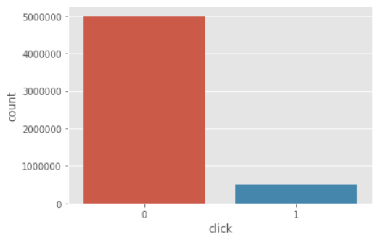
1-2. EDA
GOAL : 유저가 특정 광고를 클릭할 지 여부를 파악! ( y = click )
1.train
1. 날짜 데이터
2. 광고 데이터
9%
3. 기기 데이터
4. 기타 데이터
2. audience_profile
Imbalanced Dataset

Slide 13
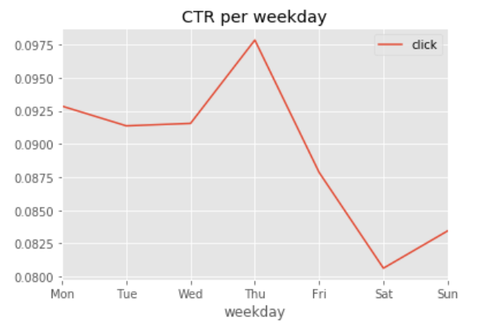
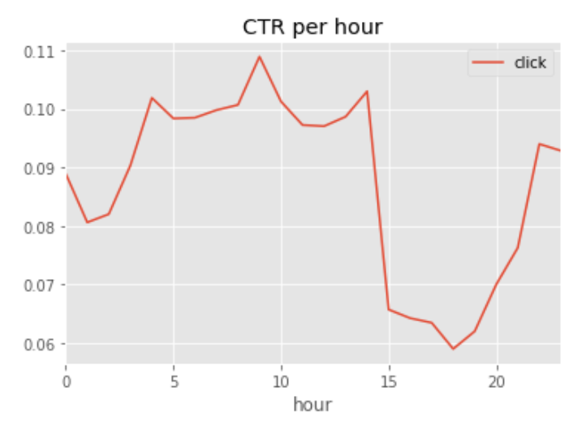
1-2. EDA (1) train
1. 날짜 데이터
요일 별로 다른 click 비율
시간대(0~23시) 별로 다른 click 비율

Slide 14
1-2. EDA (1) train
1. 날짜 데이터
변수 ‘event_datetime’에서
‘weekday(요일)’, ‘hour(시간)’, ‘min(분)’ 변수 가져오기
요일 별로 다른 click 비율
시간대(0~23시) 별로 다른 click 비율

Slide 15
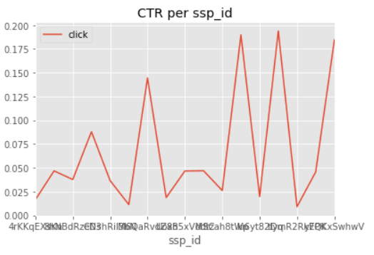
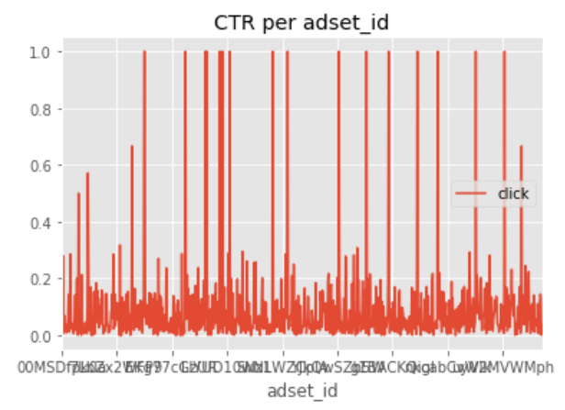
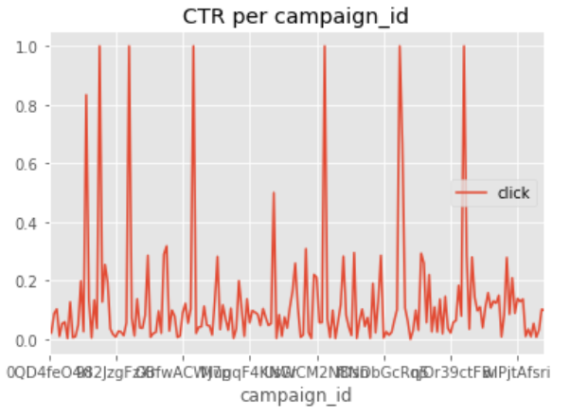
1-2. EDA (1) train
2. 광고 데이터
ssp_id, adset_id, campaign_id 별로 다른 click 비율

Slide 16
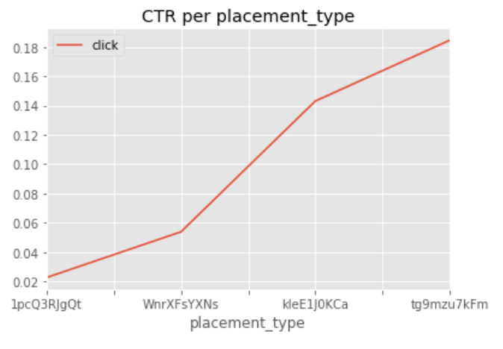
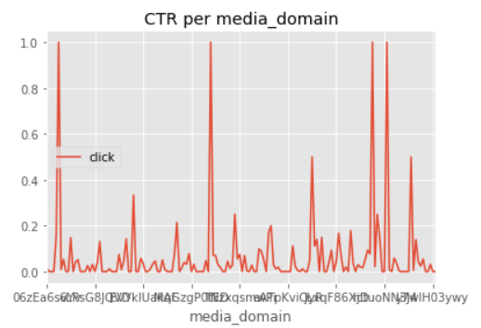
1-2. EDA (1) train
2. 광고 데이터
placement_type, media_domain 별로 다른 click 비율

Slide 17
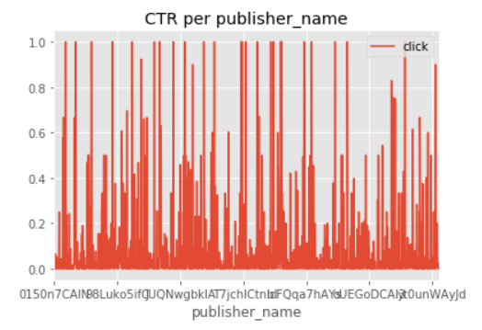
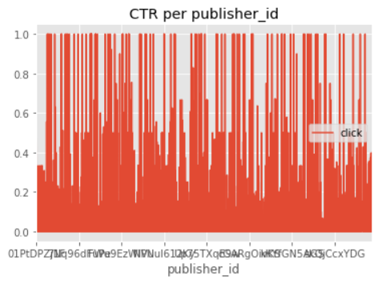
1-2. EDA (1) train
2. 광고 데이터
publisher_name, publisher_id 별로 다른 click 비율

Slide 18


1-2. EDA (1) train
2. 광고 데이터
media
publisher
다중공선성 문제?

Slide 19
1-2. EDA (1) train
2. 광고 데이터
media
publisher
다중공산성 문제?
BUT 특정 변수를 버리지 않는 것이 더 나은 결과를 가져왔음 + 다른 변수와의 상호작용 고려 시, 다른 영향을 가질 수도
전부 사용!

Slide 20
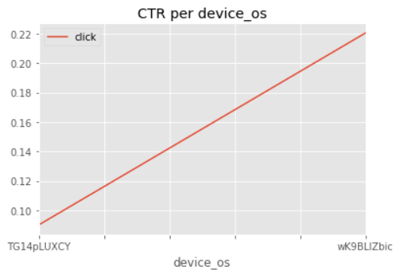
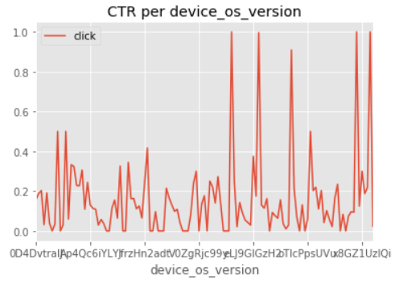
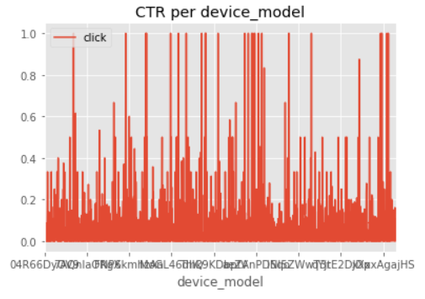
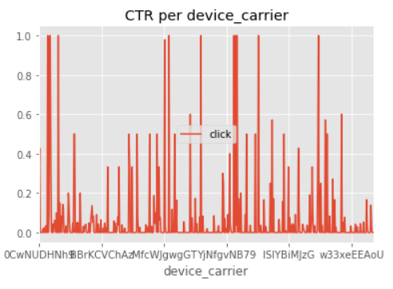
1-2. EDA (1) train
3. 기기 데이터
각 종 기기(device) 정보 별로 다른 click률!
( device_os , device_os_version, device_model, device_carrier )

Slide 21
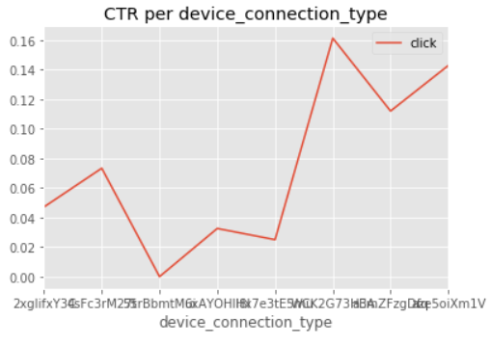
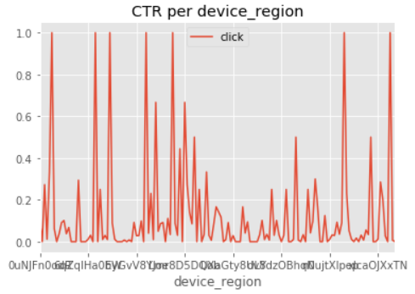
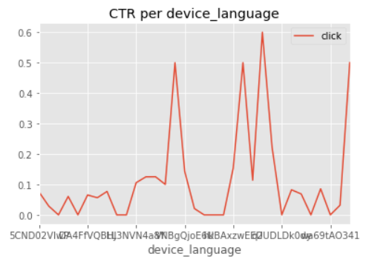
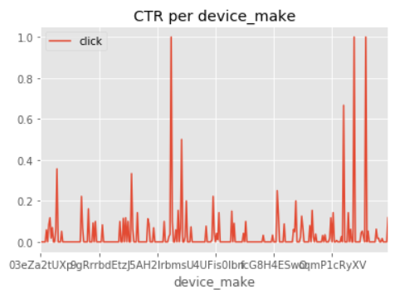
1-2. EDA (1) train
3. 기기 데이터
각 종 기기(device) 정보 별로 다른 click률!
( device_connection_type, device_region,
Device_language, device_make )

Slide 22
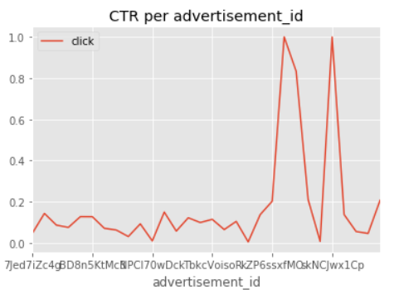
1-2. EDA (1) train
4. 기타 데이터
광고(advertisement) 정보 별로 다른 click률!
( adset_id & advertisement_id )

Slide 23
1-2. EDA (1) train
4. 기타 데이터
광고(advertisement) 정보 별로 다른 click률!
( adset_id & advertisement_id )
두 변수 중 하나만 사용하는 것 보다,
둘 다 사용했을 때 더 좋은 결과!

Slide 24
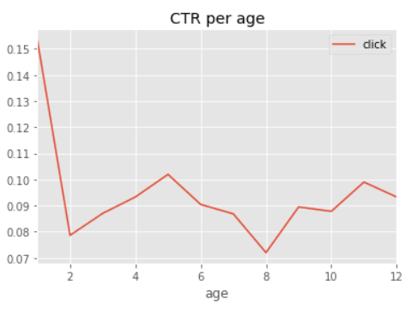
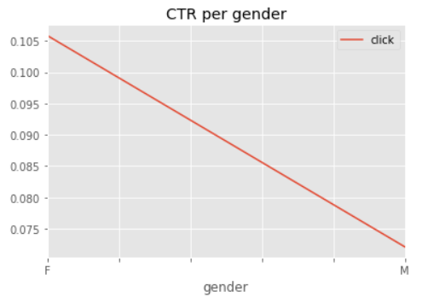
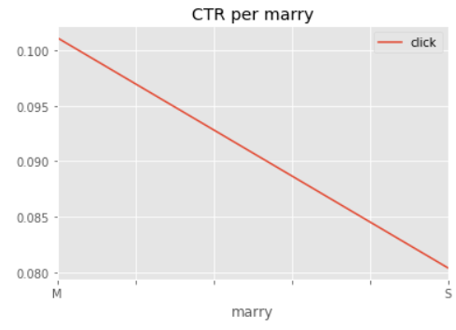
1-2. EDA (2) audience
1. 개인 정보
나이(age), 성별(gender), 결혼 여부(marry)에 따라 click률에 큰 차이가 있음

Slide 25
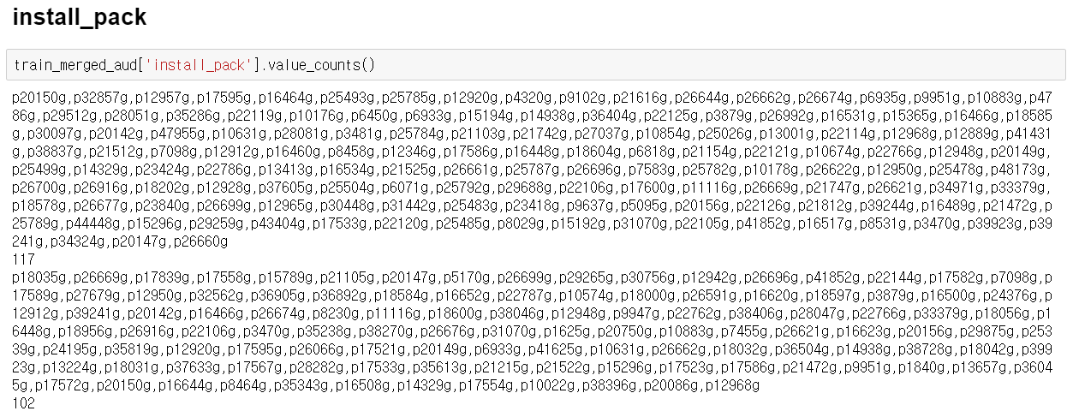
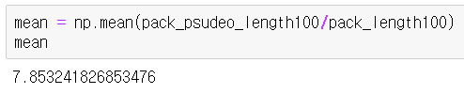
1-2. EDA (2) audience
2. 앱 설치 정보
( 평균적으로 7.85개의 앱을 설치 )
[PROBLEM] 너무 많은 ‘설치한 앱’ 종류 & 개인 별로 상이한 ‘설치한 앱의 종류’

Slide 26
1-2. EDA (2) audience
2. 앱 설치 정보
이렇게 다양한 categorical 변수들을,
“설치한 앱의 개수(ins_pack_len)”라는 하나의 numeric 변수로!
( 평균적으로 7.85개의 앱을 설치 )

Slide 27
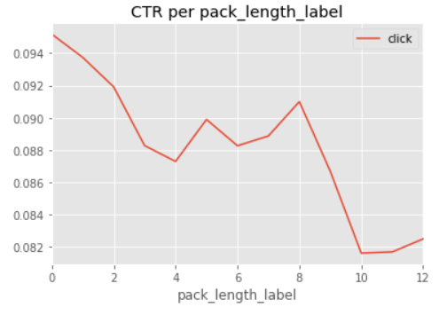
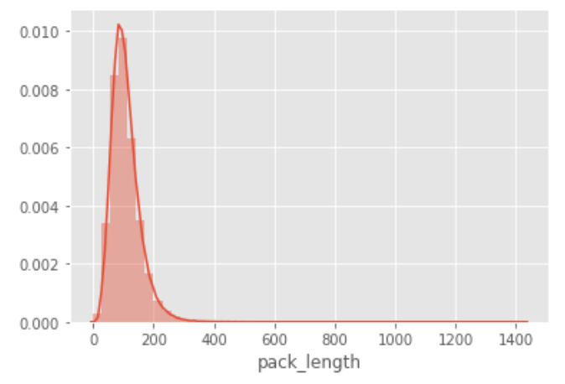
1-2. EDA (2) audience
2. 앱 설치 정보
새로운 변수, “pack_length” ( 설치한 앱의 개수 )
Click률에 있어서 유의미한 차이를 보이는 pack_length

Slide 28
1-2. EDA (2) audience
Data Overview Summary
너무 많은 변수들 ! ( 버리는 변수들 거의 없음 & category들 간의 grouping도 안함 )
+ 심지어 categorical variables들의 dummy화까지 하게 되면?

Slide 29
1-2. EDA (2) audience
Data Overview Summary
너무 많은 변수들 ! ( 버리는 변수들 거의 없음 & category들 간의 grouping도 안함 )
+ 심지어 categorical variables들의 dummy화까지 하게 되면?
NO WORRY! Pre-trained Model을 통한 학습!

Slide 30
2. Data Preprocessing

Slide 31
2. Data Preprocessing
Data2 기준으로 소개 ( Data1도 audience_profile의 feature 없다는 점 제외하고 동일 )
1. Data Merge ( 공통 column인 Bid_id를 기준으로 )
[ Train / Test ]
[ Audience_Profile ]
[ Data 2 (aud_merged) ]
Bid_id | 특징1 | 특징2
A | .. | ..
B | .. | ..
C | .. | ..
Bid_id | 특징3 | 특징4
A | .. | ..
C | .. | ..
F | .. | ..
Bid_id | 특징1 | 특징2 | 특징3 | 특징4
A | .. |  | ..
C | .. |  | ..
[ Data 1 (no_aud_merged) ]
그대로 사용
Bid_id | 특징1 | 특징2
A | .. | ..
B | .. | ..
C | .. | ..
Notes:
라벨인코딩한 부분은 어차피 당연한 거니까 언급만 하고 넘어가도 괜찮을듯?
여기 이후부터 모델링 파트 넣어줘..

Slide 32
2. Data Preprocessing
2. 변수 추가 및 제거
변수 추가
hour(로그 발생 시간(시)) - 접속한 시간대 ( 대낮에 길가면서 핸드폰 할 때 vs 자기 직전에 핸드폰 할 때 )
dayofweek(로그 발생 요일) – 홍보하는 기업에 따라 맞춤형 요일이 있을 수도!
변수 제거
1. device_country - 모든 data가 동일한 값을 가짐
2. device_ifa - 너무 많은 unique 값!
3. event_datetime – 위에서 hour & min을 뽑아서 사용함
4. predicted_house_price – 추가 시 오히려 성능 저하 ( 영향을 미치지 않는 요소 or 추정치의 신뢰 문제 )
5. cate_code
6. install_pack
Notes:
라벨인코딩한 부분은 어차피 당연한 거니까 언급만 하고 넘어가도 괜찮을듯?
여기 이후부터 모델링 파트 넣어줘..

Slide 33
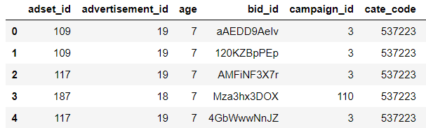
2. Data Preprocessing
3. Label Encoding
( 추후에 사용할 DeepFM이라는 모델을 위해서 필요한 전처리 과정 )
Notes:
라벨인코딩한 부분은 어차피 당연한 거니까 언급만 하고 넘어가도 괜찮을듯?
여기 이후부터 모델링 파트 넣어줘..

Slide 34
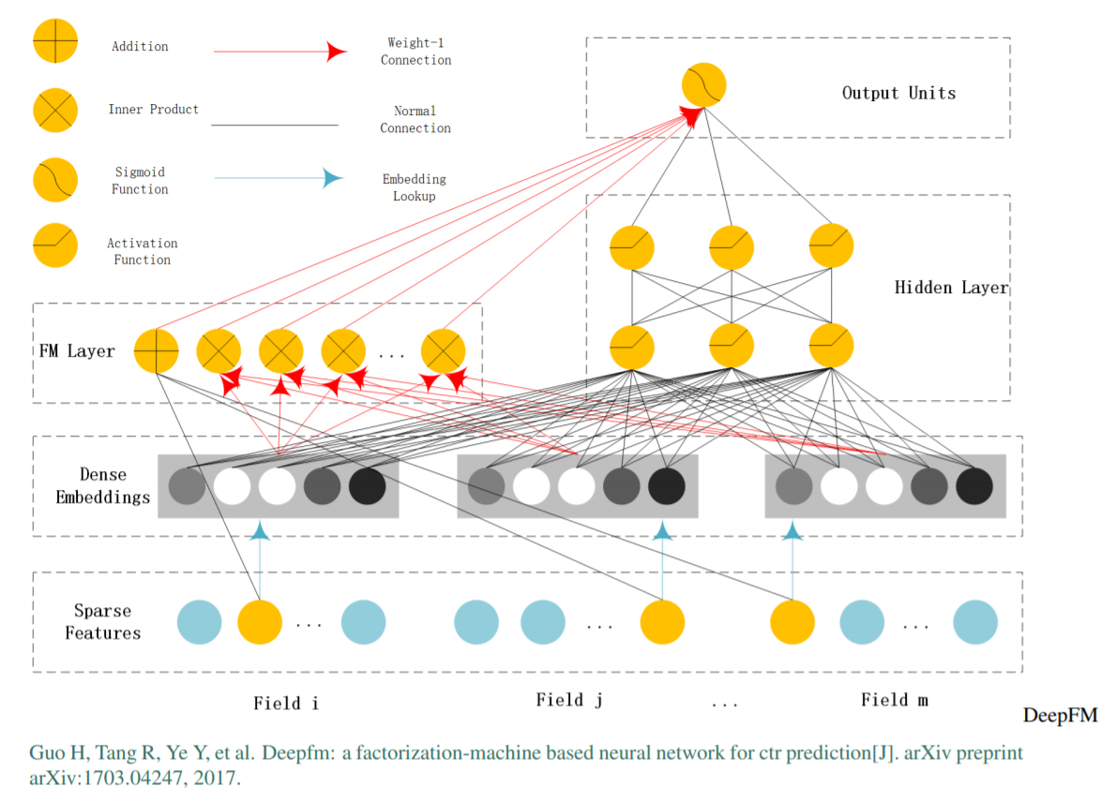
3. Modeling
Deep FM

Slide 35
3. Modeling
Deep FM
?

Slide 36
3. Modeling
[ Deep FM ]
Deep Factorization Machine
Deep FM
?

Slide 37
3. Modeling
[Deep FM] Deep Factorization Machine
Factorization Machine
example
 | 취미 | 전공 | Y
A | 독서 | 경영 | 1
B | 골프 | 컴과 | 0
C | 야구 | 철학 | 1
?
취미 & 전공
Y
Notes:
제일 단순 : linear – feature들 간의 작용 고려 불가

Slide 38
3. Modeling
[Deep FM] Deep Factorization Machine
Factorization Machine
 | 취미 | 전공 | Y
A | 독서 | 경영 | 1
B | 골프 | 컴과 | 0
C | 야구 | 철학 | 1
W
+
W
Linear model
Linear model
독서
경영
Notes:
제일 단순 : linear – feature들 간의 작용 고려 불가

Slide 39
3. Modeling
[Deep FM] Deep Factorization Machine
Factorization Machine
 | 취미 | 전공 | Y
A | 독서 | 경영 | 1
B | 골프 | 컴과 | 0
C | 야구 | 철학 | 1
W
+
W
Too Simple
Linear model
Linear model
독서
경영
Notes:
제일 단순 : linear – feature들 간의 작용 고려 불가

Slide 40
3. Modeling
[Deep FM] Deep Factorization Machine
Factorization Machine
 | 취미 | 전공 | Y
A | 독서 | 경영 | 1
B | 골프 | 컴과 | 0
C | 야구 | 철학 | 1
W
+
W
Too Simple
Linear model
Linear model
독서
경영
Polynomial model
W
+
W
+
W
Polynomial model
독서
경영
독서,경영
Notes:
제일 단순 : linear – feature들 간의 작용 고려 불가

Slide 41
3. Modeling
[Deep FM] Deep Factorization Machine
Factorization Machine
 | 취미 | 전공 | Y
A | 독서 | 경영 | 1
B | 골프 | 컴과 | 0
C | 야구 | 철학 | 1
Linear model
W
+
W
Too Simple
독서
경영
Polynomial model
W
+
W
+
W
Overfitting & Unseen Data (ex. 골프&경영)
독서
경영
독서,경영
Notes:
제일 단순 : linear – feature들 간의 작용 고려 불가

Slide 42
3. Modeling
[Deep FM] Deep Factorization Machine
Factorization Machine
 | 취미 | 전공 | Y
A | 독서 | 경영 | 1
B | 골프 | 컴과 | 0
C | 야구 | 철학 | 1
Linear model
W
+
W
Too Simple
독서
경영
Polynomial model
W
+
W
+
W
Overfitting & Unseen Data (ex. 골프&경영)
독서
경영
독서,경영
.
Factorization Machine
W
+
W
+
V
V
독서
경영
경영
독서
Notes:
제일 단순 : linear – feature들 간의 작용 고려 불가

Slide 43
3. Modeling
[Deep FM] Deep Factorization Machine
Factorization Machine
 | 취미 | 전공 | Y
A | 독서 | 경영 | 1
B | 골프 | 컴과 | 0
C | 야구 | 철학 | 1
Linear model
W
+
W
Too Simple
독서
경영
Polynomial model
W
+
W
+
W
Overfitting & Unseen Data (ex. 골프&경영)
독서
경영
독서,경영
.
Factorization Machine
W
+
W
+
V
V
독서
경영
경영
독서
각각의 값들이 “latent vector” 를 가지고 있음!
( unseen data를 다룰 수 있음! ( ex. 이전에는 없던 “취미가 독서”이고 “전공이 컴과:인 사람 ) )
Notes:
제일 단순 : linear – feature들 간의 작용 고려 불가

Slide 44
Modeling
[Deep FM] Deep Factorization Machine
 | 취미 | 전공 | Y
A | 독서 | 경영 | 1
B | 골프 | 컴과 | 0
C | 야구 | 철학 | 1
[ 핵심 ] 어떻게 latent vectors들을 훈련시킬 것인가?
FM은 “Click Prediction” 에서 특히 잘 작동! (각기 다른 선호도를 가지고, 방문한 사이트들과 설치 앱들이 다른 유저들 )
Factorization Machine
Linear model
W
+
W
Too Simple
독서
경영
Polynomial model
W
+
W
+
W
Overfitting & Unseen Data (ex. 골프&경영)
독서
경영
독서,경영
.
Factorization Machine
W
+
W
+
V
V
독서
경영
경영
독서
have “latent vector” for each feature!
( Able to deal with unseen data! ( ex. 취미 : 독서, 전공 : 컴과 ) )
Notes:
제일 단순 : linear – feature들 간의 작용 고려 불가

Slide 45
3. Modeling
How to train latent vectors?

Slide 46
3. Modeling
How to train latent vectors?
with “Neural Network”
Deep FM

Slide 47
3. Modeling
why DeepFM?
How to train latent vectors?
with “Neural Network”
Deep FM

Slide 48
3. Modeling
why DeepFM?
대부분의 feature들이 categorical variable - dummy화 할 경우, 매우 sparse해지는 문제 발생!

Slide 49
3. Modeling
why DeepFM?
대부분의 feature들이 categorical variable - dummy화 할 경우, 매우 sparse해지는 문제 발생!
저차원으로 embedding ( 4-dim )

Slide 50
3. Modeling
why DeepFM?
대부분의 feature들이 categorical variable - dummy화 할 경우, 매우 sparse해지는 문제 발생!
저차원으로 embedding ( 4-dim )
2. Unseen Data들을 다룰 수 있음
- ex) “A형”에 “럭비”가 취미인 “20kg”의 “6살”아이..

Slide 51
3. Modeling
why DeepFM?
대부분의 feature들이 categorical variable - dummy화 할 경우, 매우 sparse해지는 문제 발생!
저차원으로 embedding ( 4-dim )
2. Unseen Data들을 다룰 수 있음
- ex) “A형”에 “럭비”가 취미인 “20kg”의 “6살”아이..
.
.
.
V
V
V
V
A형
럭비
A형
럭비

Slide 52
3. Modeling
why DeepFM?
대부분의 feature들이 categorical variable - dummy화 할 경우, 매우 sparse해지는 문제 발생!
저차원으로 embedding ( 4-dim )
2. Unseen Data들을 다룰 수 있음
- ex) “A형”에 “럭비”가 취미인 “20kg”의 “6살”아이..
.
.
.
V
V
V
V
A형
럭비
A형
럭비
3. Pretrained Model - 한 번 학습 이후, 새로운 데이터에 대해 빠르게 적용 가능

Slide 53
3. Modeling
야구
취미
연령대
연령대

Slide 54
Thank you

